Slide 1
Виртуальная экскурсия по памятникам г. Нижневартовска
Подготовила студентка 317Н1 группы
Незамеева Дарья

Slide 2
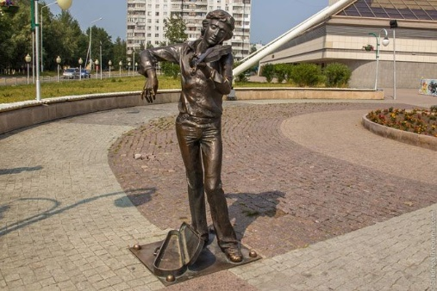
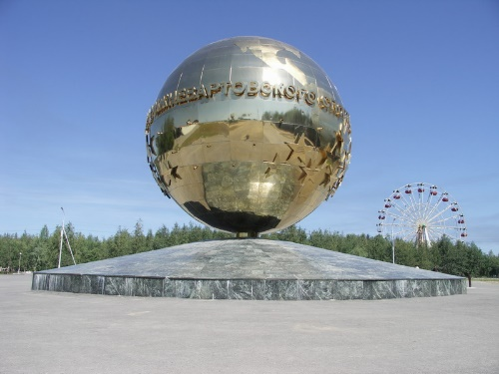
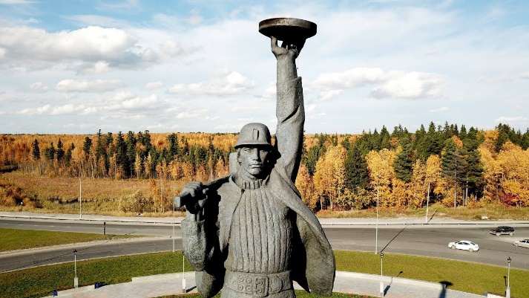
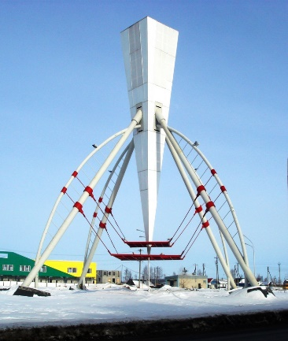
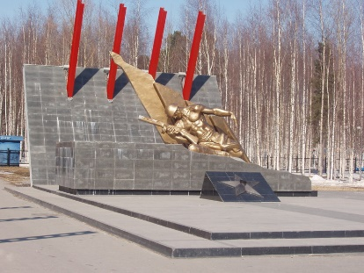
Цель: познакомить слушателей о известных памятниках города Нижневартовск

Slide 3
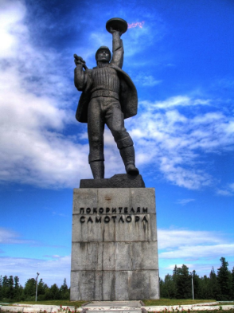
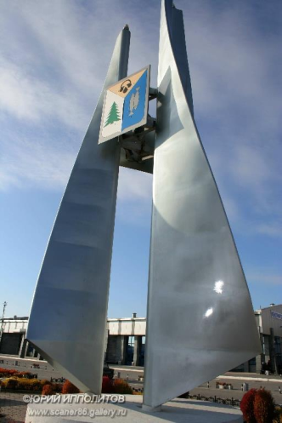
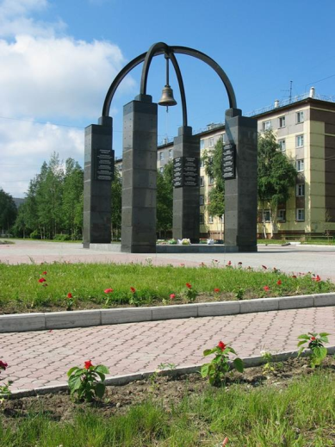
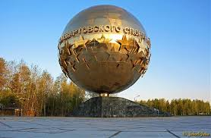
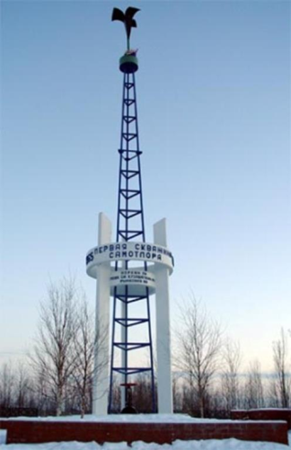
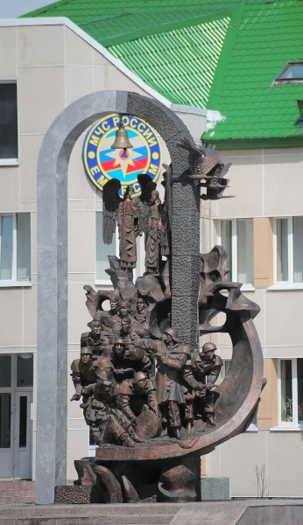
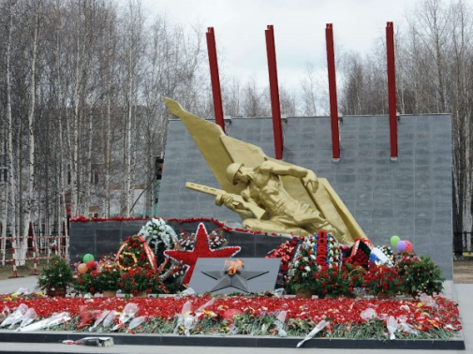
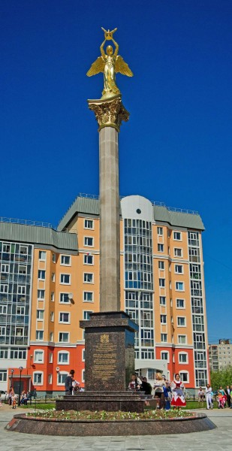
Маршрут
МОНУМЕНТ «ПОКОРИТЕЛЯМ САМОТЛОРА»
СТЕЛА АВИАТОРОВ
МОНУМЕНТ «ЗВЁЗДЫ НИЖНЕВАРТОВСКОГО СПОРТА»
МЕМОРИАЛ «ВОИНАМ-ИНТЕРНАЦИОНАЛИСТАМ»
«Каракатица»
СТЕЛА «ПЕРВАЯ СКВАЖИНА НА САМОТЛОРЕ»
МЕМОРИАЛ «ВОИНАМ-ЗЕМЛЯКАМ, ПОГИБШИМ В ГОДЫ ВЕЛИКОЙ ОТЕЧЕСТВЕННОЙ ВОЙНЫ»
ПАМЯТНИК УЧАСТНИКАМ ЛИКВИДАЦИИ РАДИАЦИОННЫХ И ТЕХНОГЕННЫХ КАТАСТРОФ
АРХИТЕКТУРНО-ПАРКОВЫЙ КОМПЛЕКС «ДОБРЫЙ АНГЕЛ МИРА»

Slide 4
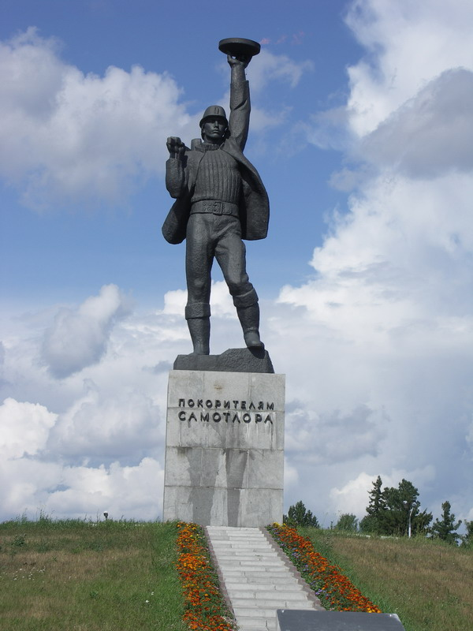



МОНУМЕНТ «ПОКОРИТЕЛЯМ САМОТЛОРА»
Известный каждому горожанину монумент «Покорителям Самотлора» был установлен в год пятидесятилетнего юбилея Нижневартовского района. Его открытие состоялось 15 июля 1978 года.
Монумент представляет собой фигуру высотой 12 м, установленную на 10-метровом гранитном пьедестале. У подножья памятника закопана капсула с пожеланиями жителям Нижневартовска ХХI века. Ее вскрытие намечено в 2018 году.
Монумент «Покорителям Самотлора» – достопримечательность города. Сюда приводят гостей, сюда приезжают в день свадьбы молодожены, чтобы положить цветы и сфотографироваться на память о самом счастливом дне в своей жизни. Ведь он олицетворяет первопроходцев – тех, кому достались самые непроходимые болота, самые сильные морозы и самые снежные метели. Недаром памятник в народе называют «Алешей».

Slide 5
СТЕЛА «ПЕРВАЯ СКВАЖИНА НА САМОТЛОРЕ»
Нижневартовск еще не получил статус города, а памятник первопроходцам уже был воздвигнут. Он представлял собой стальную прямоугольную колонну, на которой была выгравирована надпись: «Первая скважина Самотлора. 1965 г.». Рядом была установлена доска почета с именами первооткрывателей Самотлорского месторождения. Здесь, на 25-м км от Нижневартовска, первая скважина - памятник и тем, кто первым ступил на эту землю в эпоху шестидесятников-романтиков.

Slide 6

МОНУМЕНТ «ЗВЁЗДЫ НИЖНЕВАРТОВСКОГО СПОРТА»
Его открытие состоялось 10 марта 2002 года в рамках празднования 30-летия города. Нижневартовцы и в этом оказались первопроходцами - ничего подобного в России нет. Монумент увековечил имена людей, которые стали гордостью российского спорта. Он выполнен в форме большого золотистого шара и установлен у въезда на стадион «Центральный». Каждое имя - на отдельной звездочке, которые расположены в 3 ряда. За четыре года до открытия монумента спортсмены Нижневартовска 267 раз доказали свое право поднять флаг России на престижных международных соревнованиях. В честь первых восьми лауреатов прозвучал праздничный салют - один из немногих в честь конкретных людей. Здесь также увековечены имена губернатора А.В. Филипенко, мэра Ю.И. Тимошкова, бывшего председатели горисполкома Н.А. Ященко - за вклад в развитие спорта.

Slide 7

МЕМОРИАЛ «ВОИНАМ-ЗЕМЛЯКАМ, ПОГИБШИМ В ГОДЫ ВЕЛИКОЙ ОТЕЧЕСТВЕННОЙ ВОЙНЫ»
Мемориал был открыт 16 июля 1978 года. Он выполнен из железа, бетона и мрамора по проекту скульпторов Б.Ермишина, Б.Маковецкого, Б.Казакова. Скульптура изображает раненного командира, зовущего в бой. По бокам памятника установлены плиты, на которых выгравированы фамилии земляков, погибших в годы Великой Отечественной войны. Эта страшная трагедия не обошла и наш край. Сразу же в первые дни войны по призыву партии и Правительства из села Вартовское ушел на фронт 101 человек, вернулись лишь 17. Из района ушли на фронт 460 человек.
В 2013 году мемориал был отреставрирован.

Slide 8
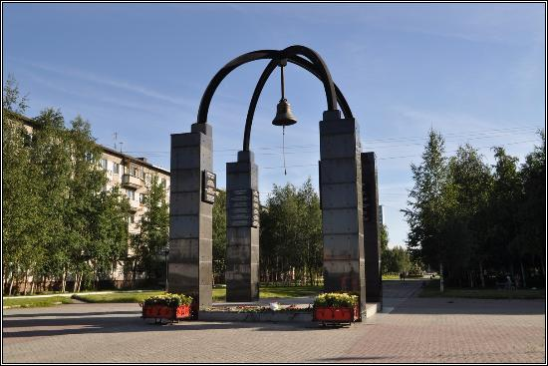
МЕМОРИАЛ «ВОИНАМ-ИНТЕРНАЦИОНАЛИСТАМ»
Постройка мемориала началась в 1993 году, а закончилась 9 мая 1996 года. Автором проекта является Олег Владимирович Ковальчук. При изготовлении памятника применялись различные материалы. Колонны, символизирующие стойкость солдат, выполнены из черного лабрадорита. Для основы использован гранит. Арки сделаны из стали. Колокол, олицетворяющий вечную память о погибших, отлит из бронзы. Его строительство вели АОЗТ «Арсити» и венгерская фирма «Генерал». Изготовлением арок занималось ЦБПО-4. Колокол доставили из Москвы.
Заказчиком выступила администрация города Нижневартовска и общественное объединение «Красная звезда». Итальянская фирма «Тегола-Канадезе» оказала благотворительную помощь в поставке гранита и лабрадорита на облицовку памятника.

Slide 9
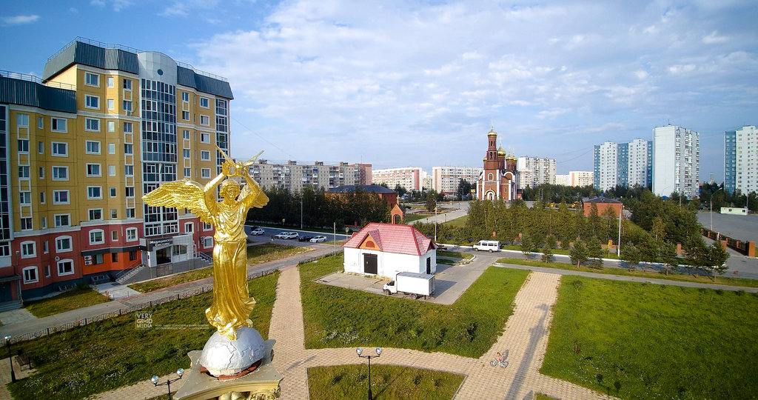
АРХИТЕКТУРНО-ПАРКОВЫЙ КОМПЛЕКС «ДОБРЫЙ АНГЕЛ МИРА»
Идея создания композиции «Добрый ангел мира» зародилась еще в 2009 году. Именно тогда было выбрано место и подписано официальное соглашение с ЗАО «Нижневартовскстройдеталь» о начале строительства архитектурно-паркового комплекса в Нижневартовске.
Торжественное открытие архитектурно-паркового комплекса «Добрый ангел мира» на Набережной реки Обь состоялось 12 июня 2013 года. По замыслу создателей архитектурного ансамбля такой символ призван объединять людей, живущих по законам добра и милосердия.
Чтобы символ милосердия хранил город от всех невзгод, комплекс был освящён Епископом Ханты-Мансийским и Сургутским, Владыкой Павлом.

Slide 10
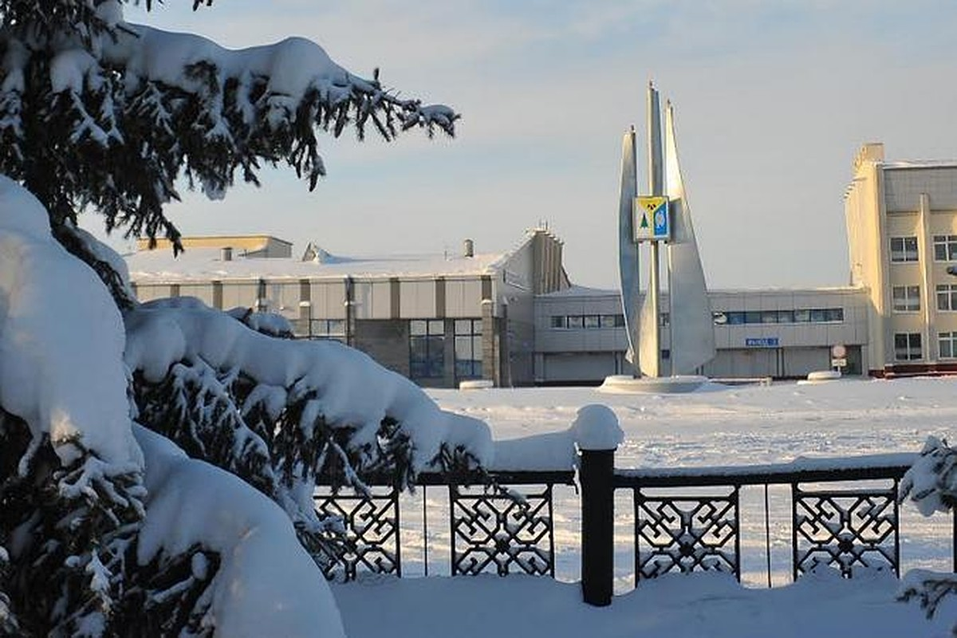
СТЕЛА АВИАТОРОВ
Установлена стела к 35-летию Нижневартовского авиапредприятия 20 июля 2000 года. Памятник представляет собой стелу, устремляющую в высь, в синее небо Самотлора. В верхней части с трёх сторон находится герб города Нижневартовска.
В жизнь проект был воплощен силами работников Нижневартовского авиапредприятия. Особенно эффектно стела выглядит ночью, когда она освещена подсветкой.

Slide 11
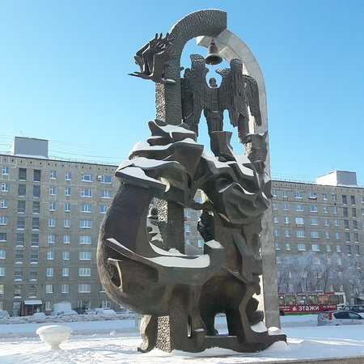
ПАМЯТНИК УЧАСТНИКАМ ЛИКВИДАЦИИ РАДИАЦИОННЫХ И ТЕХНОГЕННЫХ КАТАСТРОФ
Это молчаливое напоминание о силе человеческого духа и дань памяти участникам ликвидации аварии на Чернобыльской АЭС.
В ноябре 2011 года памятник был установлен на специальной площадке возле здания 5 ОФПС по ХМАО - Югре по улице Интернациональной. Монумент, высота которой более семи метров, был изготовлен в Екатеринбурге. В Нижневартовск его доставили в разобранном виде. Каждый фрагмент весит более тонны, а их почти десяток. Автор памятника - тюменский скульптор Геннадий Вострецов

Slide 12

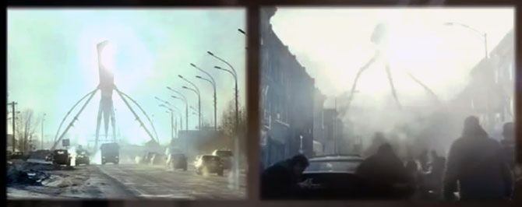
«Каракатица»
Памятник, расположен на пересечении улиц Ханты-Мансийская и 60 лет Октября. Стела в стиле хайтек символизирует буровую установку (обратите внимание на центральный элемент в виде перевернутой четырехгранной пирамиды). Необычный внешний вид монумента породил народное название памятника «Каракатица». Что ж, определенная схожесть есть, да простит нас автор композиции. Правда, у стелы есть еще одно народное название – «Война миров». Его скульптура получила за схожесть с чудовищами из одноименного фильма. Это метко подметили на канале СТС, вставив в анонсную заставку к показу «Войны миров».

Slide 13




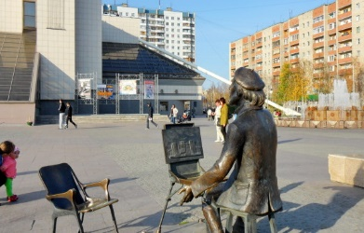
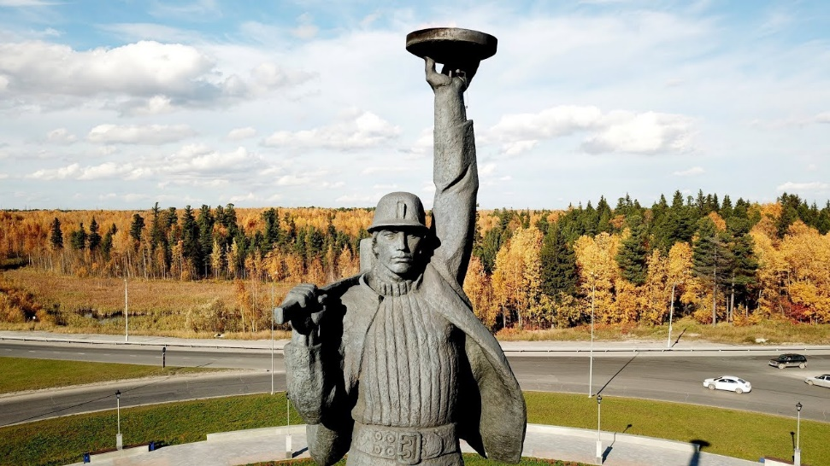
Спасибо за внимание!

